Slide 1



DEFESA PÚBLICA | ARTIGO
Resiliência de Camada Física
em Redes 6G
Mitigação Neural de Distorções Não-Lineares
sob Incerteza de CSI
Fernando Emidio · Emanuel Reino · Pedro William · Gustavo Wanderley · Pedro José
Universidade Federal do Agreste de Pernambuco (UFAPE) — Garanhuns, PE
Orientador: Prof. Sergio Mendonç

Slide 2







SUMÁRIO
01
Introdução e Motivação
02
Objetivo e Contribuições
03
Trabalhos Relacionados
04
Modelagem do Sistema
05
Arquitetura de Detecção (DNN)
06
Resultados Experimentais
07
Conclusão e Trabalhos Futuros
08
Repositório e Reprodutibilidade
UFAPE | Segurança da Informação | 2025.2

Slide 3
INTRODUÇÃO E MOTIVAÇÃO
Redes 6G exigem modulações densas (16-QAM) para alta eficiência espectral
WIRETAP CHANNEL
Alice (TX)
Amplificadores de Potência (HPA) operam perto da saturação → distorções AM/AM severas
↓ HPA distortion
Cenários veiculares (V2X) com hipermobilidade → CSI imperfeita
Canal V2X
↙ ↘
Receptores lineares clássicos (Zero-Forcing) colapsam nesse cenário
Bob (RX)
Eve (Spy)
CSI imperfeita
Sem CSI → cega
UFAPE | Segurança da Informação | 2025.2

Slide 4


O PROBLEMA
Distorção HPA
+
Incerteza CSI
=
Colapso
(AM/AM)
(Canal V2X)
(Receptores)
HPA satura e comprime a constelação 16-QAM de forma assimétrica
Alta mobilidade gera estimativas ruidosas e instáveis do canal
ZF atinge piso de erro; ML degrada exponencialmente
Como garantir comunicação segura e confiável sob essas condições hostis?
UFAPE | Segurança da Informação | 2025.2

Slide 5
OBJETIVO E CONTRIBUIÇÕES
Propor uma arquitetura de Segurança de Camada Física (PLS) baseada em DNN para cenários 6G com distorção não-linear e CSI imperfeita.
01
Modelagem HPA + CSI Imperfeita
02
Soft-Demapping Neural Cego
Simulação em banda base com distorção AM/AM e incerteza estocástica de canal
DNN para demapeamento bit-a-bit de 16-QAM sem conhecimento do amplificador
03
Prova de Resiliência
04
Consolidação do Secrecy Gap
DNN supera ML sob alta variância no erro de estimação de canal
BER zero para Bob + BER 50% para Eve com FEC simples
UFAPE | Segurança da Informação | 2025.2

Slide 6
TRABALHOS RELACIONADOS
1948
Shannon
Teoria fundamental de canais ruidosos
2011
Bloch & Barros
Formalização da Segurança de Camada Física (PLS)
2017
O'Shea & Hoydis
Deep Learning na camada física (Autoencoders)
2018
Ye et al.
DNN supera métodos lineares em estimação OFDM
2020
Kim et al.
DL para mitigação de não-linearidades HPA
2024
Ara & Kelley
PLS nativo com demapeadores neurais (BPSK)
LACUNA: Nenhum trabalho estressou a arquitetura neural sob a tripla convergência: 16-QAM + distorção HPA + degradação de CSI
UFAPE | Segurança da Informação | 2025.2

Slide 7
MODELAGEM DO SISTEMA E AMEAÇAS
Alice
16-QAM
(Gray)
HPA
α=0.15
Canal hB
Bob
(DNN+FEC)
→
→
→
→
↓
Eve (cega)
SINAL RECEBIDO (BOB)
CSI IMPERFEITA
yB = hB · xnl + nB
ĥB = hB + ecsi
xnl = sinal distorcido pelo HPA
ecsi ~ CN(0, σ²e) — erro gaussiano
UFAPE | Segurança da Informação | 2025.2

Slide 8
TRANSMISSOR E DISTORÇÃO NÃO-LINEAR (HPA)
xnl = x · (1 − α|x|²) onde α = 0.15
CONSTELAÇÃO IDEAL
CONSTELAÇÃO DISTORCIDA
Pontos uniformemente espaçados
Bordas comprimidas → colisão
A deformação assimétrica quebra a premissa de distâncias equidistantes dos receptores convencionais
UFAPE | Segurança da Informação | 2025.2

Slide 9



MODELO DE AMEAÇA (WIRETAP CHANNEL)
ENTIDADE
PAPEL
CSI
Alice
Transmissor
—
Bob
Receptor legítimo
Possui ĥB (estimativa ruidosa)
Eve
Interceptador passivo
Sem CSI → cega à fase do canal
A vantagem de Bob reside na assimetria de CSI. Eve sofre de ambiguidade polar múltipla e é incapaz de decodificar constelações densas.
UFAPE | Segurança da Informação | 2025.2

Slide 10
LIMITAÇÕES DOS DETECTORES CLÁSSICOS
ZERO-FORCING (ZF)
MAXIMUM LIKELIHOOD (ML)
x̂zf = y / ĥ
x̂ml = argmin |y - ĥ·Φ(x)|²
Assume canal afim (modelo linear)
Fronteira teórica ótima
Dupla penalidade: amplifica ruído + cego à distorção AM/AM
Exige conhecimento exato da função do HPA
Converge para Error Floor prematuro
Degradação exponencial quando CSI degrada
Ambos falham no cenário 6G → necessidade de abordagem data-driven
UFAPE | Segurança da Informação | 2025.2

Slide 11
DEMAPEADOR NEURAL PROFUNDO (DNN)
ENTRADA
SAÍDA
Re{y}
256
128
64
P(b1=1)
Im{y}
→
→
→
→
P(b2=1)
neurônios
neurônios
neurônios
Re{ĥ}
ReLU
ReLU
ReLU
P(b3=1)
Im{ĥ}
P(b4=1)
Sigmoid
Otimizador: Adam
Loss: Binary Cross-Entropy
SNR treino: 15 dB
Épocas: 1000
UFAPE | Segurança da Informação | 2025.2

Slide 12
CORREÇÃO DE ERRO DIRETA (FEC)
Código de repetição majoritário R = 1/3
Se a DNN + FEC simples atinge BER=0, esquemas modernos (LDPC) garantiriam performance muito superior.
BOB (com CSI)
EVE (sem CSI)
DNN corrige distorção → BER baixo
Não consegue compensar fase do canal
FEC (votação majoritária) elimina erros residuais
Vetores de erro aleatórios → votação falha
BER → 0
BER ≈ 50%
UFAPE | Segurança da Informação | 2025.2

Slide 13
METODOLOGIA DE SIMULAÇÃO
Parâmetro
Valor
Modulação
16-QAM (Gray Code)
Comprimento da Mensagem
2400 bits
Batch Size
128
Fator de Saturação HPA (α)
0.15
Código de Canal (FEC)
Repetição (R = 1/3)
Topologia DNN (Ocultas)
256, 128, 64 neurônios
Ativação (Ocultas / Saída)
ReLU / Sigmoid
Otimizador / Learning Rate
Adam / 0.001
SNR de Treinamento
15 dB
Épocas
1000
Ferramentas: PyTorch + Simulações de Monte Carlo
UFAPE | Segurança da Informação | 2025.2

Slide 14
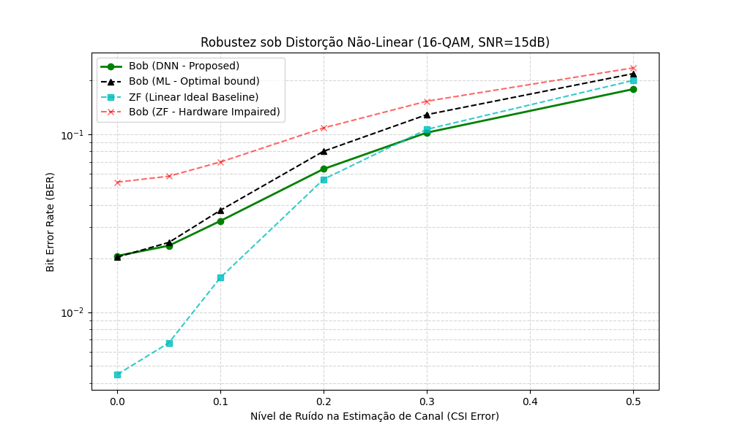
ROBUSTEZ SOB INCERTEZA DE CSI
ZF Hardware Impaired: pior desempenho (Error Floor)
[ Inserir Figura 1 ]
non_linear_stress_test_zf.png
CSI perfeita (σe=0): DNN (2.07%) ≈ ML (2.04%)
Alta incerteza (σe≥0.3): DNN SUPERA o ML
DNN é o único tolerante à tripla convergência
BER vs. Erro de Estimação de Canal (σe)
RESULTADO PRINCIPAL: A DNN é o único algoritmo funcional sob alta incerteza de CSI + distorção HPA
UFAPE | Segurança da Informação | 2025.2

Slide 15
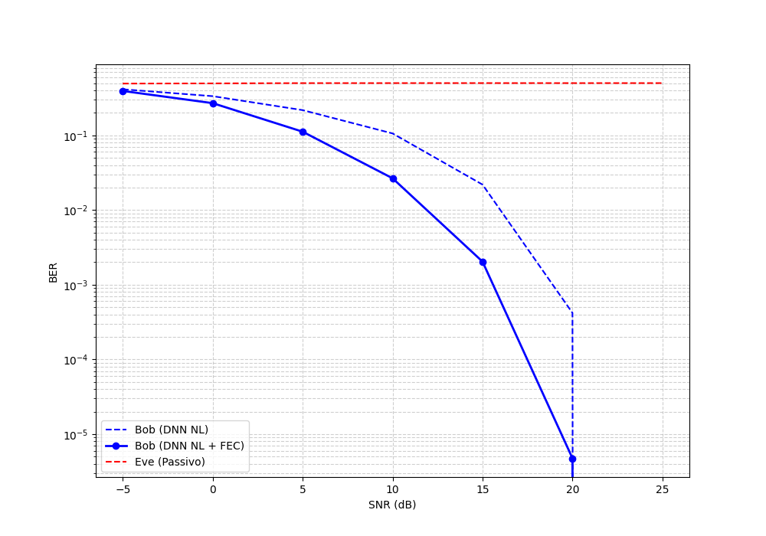
ISOLAMENTO CRIPTOGRÁFICO (SECRECY GAP)
Eve (tracejada vermelha): BER ≈ 50% → sigilo perfeito
[ Inserir Figura 2 ]
non_linear_comparative_result.png
Bob DNN NL: BER decai com SNR
Bob DNN NL + FEC: BER → 0 a partir de 20 dB
Secrecy Gap mantido em todas as faixas de SNR
BER vs. SNR (dB)
PLS validado como blindagem criptográfica autossuficiente na Camada 1
UFAPE | Segurança da Informação | 2025.2

Slide 16
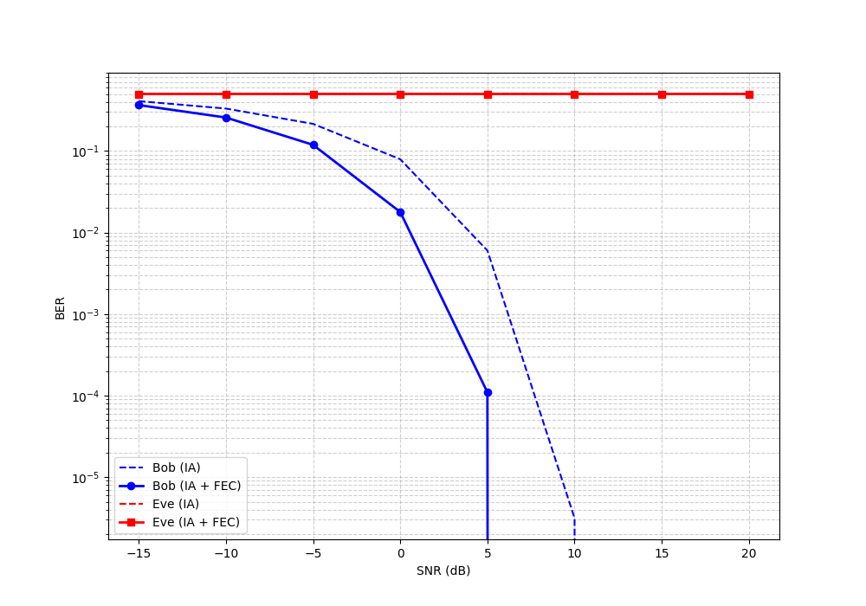
VALIDAÇÃO — CENÁRIO LINEAR (BASELINE)
Cenário BPSK sem distorção HPA (baseline)
[ Inserir Gráfico ]
linear_comparative_result.png
DNN empata com ZF em condições ideais
Confirma que a DNN não degrada performance em cenários simples
Eve mantida em BER ~50% (sigilo preservado)
UFAPE | Segurança da Informação | 2025.2

Slide 17
CONCLUSÃO
01
Vulnerabilidade Comprovada
Receptores clássicos (ZF e ML) falham sob HPA + CSI imperfeita em cenários 6G
02
DNN como Solução Definitiva
Soft-Demapping neural empata com ML sob CSI perfeita e SUPERA sob alta incerteza
03
Secrecy Gap Consolidado
DNN + FEC: BER = 0 para Bob | BER = 50% para Eve → PLS viável na Camada 1
UFAPE | Segurança da Informação | 2025.2

Slide 18

TRABALHOS FUTUROS
Expansão para MIMO Massivo
Avaliação da compensação espacial de redes neurais sob beamforming e interferências correlacionadas
Complexidade Temporal (Série de Volterra)
Arquiteturas recorrentes para compensação de ISI em circuitos de ultra-banda-larga
Resiliência Contra Adversários Ativos
Stress tests com Smart Jamming e Spoofing de pilotos CSI no ambiente V2X
UFAPE | Segurança da Informação | 2025.2

Slide 19
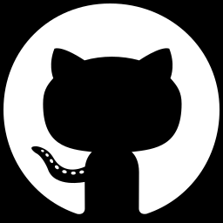
CÓDIGO-FONTE E REPRODUTIBILIDADE
github.com/Fernando7492/projeto-devops-time-SI
Python 3.10+ | PyTorch | NumPy | SciPy | Matplotlib
COMO REPRODUZIR
ESTRUTURA MODULAR
$ git clone https://github.com/...
src/linear/
$ cd projeto-devops-time-SI
Cenário BPSK (baseline)
$ pip install -r requirements.txt
src/non_linear/
$ python src/main.py
Cenário 16-QAM + HPA
results/
# Resultados em results/
Gráficos automáticos
Tag de versão final: v1.0-final
UFAPE | Segurança da Informação | 2025.2

Slide 20
REFERÊNCIAS
[1] 3GPP TR 37.885, V2X, 2019
[2] Abdel Hakeem et al., Security 6G, Electronics, 2022
[4] Kim et al., DL Signal Detection + HPA, IEEE WCL, 2020
[5] Bloch & Barros, Physical-Layer Security, 2011
[7] O'Shea & Hoydis, DL for Physical Layer, IEEE TCCN, 2017
[8] Ye et al., DL Channel Estimation OFDM, IEEE WCL, 2018
[13] Ara & Kelley, PLS for 6G Layer-1, IEEE Access, 2024
UFAPE | Segurança da Informação | 2025.2

Slide 21
Obrigado!
Perguntas?
Universidade Federal do Agreste de Pernambuco (UFAPE)
Orientador: Prof. Sergio Mendonça
Fernando Emidio · Emanuel Reino · Pedro William · Gustavo Wanderley · Pedro José

